Slide 1

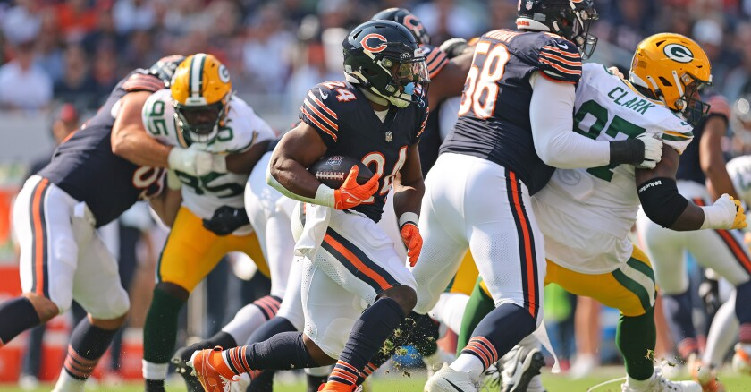

Teoria da Computação e Compiladores
GRupo 7
gabriel bonifácio Huluany gonzalez
125111372859
Jogo de Futebol Americano
GITHUB

Slide 2
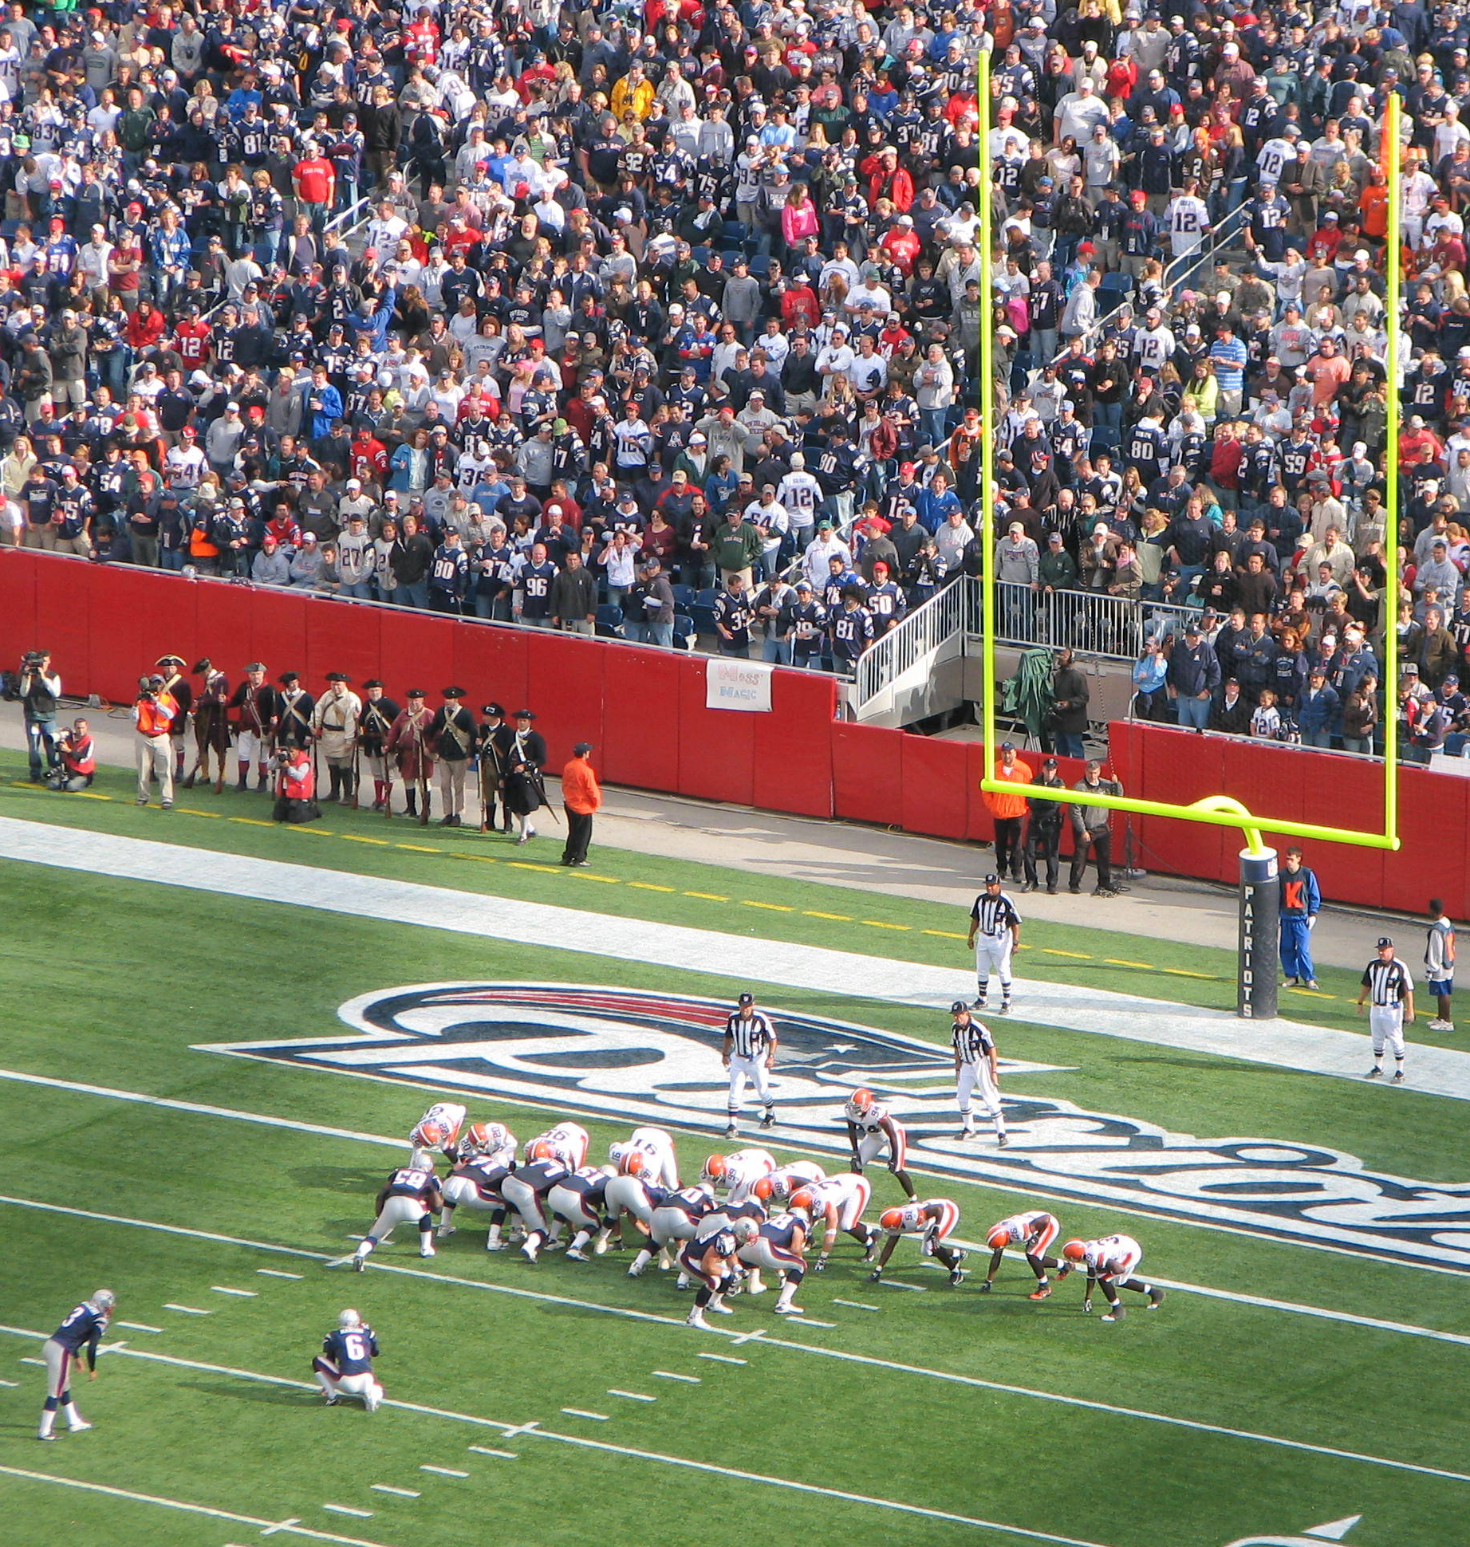
Como funciona o futebol americano?
Resumidamente
O campo possui 100 jardas e você precisa avança-lo completamente para marcar um Touchdown;
É possível avançar correndo ou passando a bola;
Um Touchdown vale 6 pontos + 1 ponto do chute extra, totalizando 7 pontos;

Slide 3
Gramática
Football.g4
grammar Football; raiz_programa: jogo EOF; jogo: inicio (jogada)* fim; inicio: time ESPACO CONTRA ESPACO time NOVA_LINHA; jogada: time ESPACO ACAO ESPACO QUANTIDADE ESPACO JARDAS NOVA_LINHA; fim: FIM; time: NFL; NFL: 'Arizona Cardinals' | 'Cardinals' | 'Atlanta Falcons' | 'Falcons' | 'Baltimore Ravens' | 'Ravens' | 'Buffalo Bills' | 'Bills' | 'Carolina Panthers' | 'Panthers' | 'Chicago Bears' | 'Bears' | 'Cincinnati Bengals' | 'Bengals' | 'Cleveland Browns' | 'Browns' | 'Dallas Cowboys' | 'Cowboys' | 'Denver Broncos' | 'Broncos' | 'Detroit Lions' | 'Lions' | 'Green Bay Packers' | 'Packers' | 'Houston Texans' | 'Texans' | 'Indianapolis Colts' | 'Colts' | 'Jacksonville Jaguars' | 'Jaguars' | 'Kansas City Chiefs' | 'Chiefs' | 'Las Vegas Raiders' | 'Raiders' | 'Los Angeles Chargers' | 'Chargers' | 'Los Angeles Rams' | 'Rams' | 'Miami Dolphins' | 'Dolphins' | 'Minnesota Vikings' | 'Vikings' | 'New England Patriots' | 'Patriots' | 'New Orleans Saints' | 'Saints' | 'New York Giants' | 'Giants' | 'New York Jets' | 'Jets' | 'Philadelphia Eagles' | 'Eagles' | 'Pittsburgh Steelers' | 'Steelers' | 'San Francisco 49ers' | '49ers' | 'Seattle Seahawks' | 'Seahawks' | 'Tampa Bay Buccaneers' | 'Buccaneers' | 'Tennessee Titans' | 'Titans' | 'Washington Commanders' | 'Commanders'; CONTRA: '@'; NOVA_LINHA: '\n'; ESPACO: ' '; ACAO: 'correu' | 'passou'; QUANTIDADE: [0-9][0-9]*; JARDAS: 'jardas'; FIM: 'Fim de jogo'; //NOME: PALAVRA PALAVRA*; //PALAVRA: [a-zA-Z_0-9][a-zA-Z_0-9]* ; //ESPACO: [ \t\r\n]+ -> skip;

Slide 4
Entrada
Input.txt
Saída
Compilado.txt
Chicago Bears @ Green Bay Packers Chicago Bears correu 3 jardas Chicago Bears passou 4 jardas Chicago Bears correu 6 jardas Chicago Bears passou 14 jardas Chicago Bears correu 51 jardas Chicago Bears passou 25 jardas Green Bay Packers correu 5 jardas Green Bay Packers correu 2 jardas Green Bay Packers passou 13 jardas Green Bay Packers correu 2 jardas Green Bay Packers correu 1 jardas Green Bay Packers correu 0 jardas Chicago Bears passou 1 jardas Chicago Bears passou 2 jardas Chicago Bears passou 3 jardas Chicago Bears passou 0 jardas Green Bay Packers correu 0 jardas Chicago Bears passou 94 jardas Chicago Bears passou 100 jardas Chicago Bears passou 6 jardas Green Bay Packers correu 23 jardas Green Bay Packers passou 7 jardas Green Bay Packers correu 30 jardas Green Bay Packers passou 15 jardas Green Bay Packers correu 12 jardas Green Bay Packers correu 6 jardas Green Bay Packers passou 10 jardas Fim de jogo
Boas-vindas a Semana 9 da Temporada 2023 da NFL! Chicago Bears @ Green Bay Packers Chicago Bears correu 3 jardas Chicago Bears passou 4 jardas Chicago Bears correu 6 jardas Chicago Bears passou 14 jardas Chicago Bears correu 51 jardas TOUCHDOWN! Chicago Bears passou 25 jardas Green Bay Packers correu 5 jardas Green Bay Packers correu 2 jardas Green Bay Packers passou 13 jardas Green Bay Packers correu 2 jardas Green Bay Packers correu 1 jardas Green Bay Packers correu 0 jardas Chicago Bears passou 1 jardas Chicago Bears passou 2 jardas Chicago Bears passou 3 jardas Chicago Bears passou 0 jardas Green Bay Packers correu 0 jardas Chicago Bears passou 94 jardas TOUCHDOWN! Chicago Bears passou 100 jardas Chicago Bears passou 6 jardas Green Bay Packers correu 23 jardas Green Bay Packers passou 7 jardas Green Bay Packers correu 30 jardas Green Bay Packers passou 15 jardas Green Bay Packers correu 12 jardas Green Bay Packers correu 6 jardas TOUCHDOWN! Green Bay Packers passou 10 jardas Fim de jogo Resultado: Chicago Bears 14 x 7 Green Bay Packers Jardas corridas: Chicago Bears 60 x 81 Green Bay Packers Jardas passadas: Chicago Bears 249 x 45 Green Bay Packers Jardas totais: Chicago Bears 309 x 126 Green Bay Packers

Slide 5
MeuCompilador.java
import java.io.IOException; import java.nio.charset.StandardCharsets; import java.nio.file.Path; import org.antlr.v4.runtime.CharStream; import org.antlr.v4.runtime.CharStreams; import org.antlr.v4.runtime.CommonTokenStream; import org.antlr.v4.runtime.tree.ParseTreeWalker; public class MeuCompilador { public static void main(String[] args) { // Ler o texto a ser convertido transformando em Stream de "char" String filePath = "src/Input.txt"; CharStream entrada = null; try { entrada = CharStreams.fromPath(Path.of(filePath), StandardCharsets.UTF_8); } catch (IOException e) { System.out.println("Erro de acesso ao arquivo: "); e.printStackTrace(); } // Passar a Stream lida para o Lexer FootballLexer lexer = new FootballLexer(entrada); // Passando o resultado da análise léxica para o processador de Tokens CommonTokenStream tokens = new CommonTokenStream(lexer); // Passando os tokens para o Parser FootballParser parser = new FootballParser(tokens); // Pegar o ponto raíz da gramática FootballParser.Raiz_programaContext arvore = parser.raiz_programa(); // Imprimir a árvore geradora do texto sendo analisado System.out.println(arvore.toStringTree(parser)); // "Caminha" pela árvore disparando os métodos do Listener MeuFootballListener meuListener = new MeuFootballListener(); ParseTreeWalker parseTreeWalker = new ParseTreeWalker(); parseTreeWalker.walk(meuListener, arvore); } }

Slide 6
MeuFootballListener.java
// Generated from Football.g4 by ANTLR 4.13.1 import org.antlr.v4.runtime.ParserRuleContext; import org.antlr.v4.runtime.tree.ErrorNode; import org.antlr.v4.runtime.tree.TerminalNode; import java.io.File; import java.io.FileWriter; import java.io.IOException; import java.util.Random; public class MeuFootballListener extends FootballBaseListener { FileWriter linguagemFinal = null; String time_visitante = "", time_mandante = ""; int ataque_visitante = 0, ataque_mandante = 0, pontos_visitante = 0, pontos_mandante = 0, jardas_corridas_visitante = 0, jardas_corridas_mandante = 0, jardas_passadas_visitante = 0, jardas_passadas_mandante = 0; public MeuFootballListener() { try { linguagemFinal = new FileWriter (new File("src/Compilado.txt")); } catch (IOException e) { System.out.println("Erro de criação do arquivo: "); e.printStackTrace(); } } @Override public void enterRaiz_programa(FootballParser.Raiz_programaContext ctx) { } @Override public void exitRaiz_programa(FootballParser.Raiz_programaContext ctx) { } @Override public void enterJogo(FootballParser.JogoContext ctx) { } @Override public void exitJogo(FootballParser.JogoContext ctx) { }

Slide 7
@Override public void enterInicio(FootballParser.InicioContext ctx) { try { org.antlr.v4.runtime.tree.ParseTree no0 = ctx.getChild(0); org.antlr.v4.runtime.tree.ParseTree no1 = ctx.getChild(1); org.antlr.v4.runtime.tree.ParseTree no2 = ctx.getChild(2); org.antlr.v4.runtime.tree.ParseTree no3 = ctx.getChild(3); org.antlr.v4.runtime.tree.ParseTree no4 = ctx.getChild(4); org.antlr.v4.runtime.tree.ParseTree no5 = ctx.getChild(5); if(no0 != null && no2 != null && no4 != null){ Random random = new Random(); int num = 1 + random.nextInt(18); linguagemFinal.write("Boas-vindas a Semana " + num + " da Temporada 2023 da NFL!\n" + no0.getText() + no1.getText() + no2.getText() + no3.getText() + no4.getText() + no5.getText()); linguagemFinal.flush(); time_visitante = String.valueOf(no0.getText()); time_mandante = String.valueOf(no4.getText()); } } catch (IOException e) { System.out.println("Erro de escrita no arquivo"); e.printStackTrace(); } } @Override public void exitInicio(FootballParser.InicioContext ctx) { }
@Override public void enterJogada(FootballParser.JogadaContext ctx) { try { org.antlr.v4.runtime.tree.ParseTree no0 = ctx.getChild(0); org.antlr.v4.runtime.tree.ParseTree no1 = ctx.getChild(1); org.antlr.v4.runtime.tree.ParseTree no2 = ctx.getChild(2); org.antlr.v4.runtime.tree.ParseTree no3 = ctx.getChild(3); org.antlr.v4.runtime.tree.ParseTree no4 = ctx.getChild(4); org.antlr.v4.runtime.tree.ParseTree no5 = ctx.getChild(5); org.antlr.v4.runtime.tree.ParseTree no6 = ctx.getChild(6); org.antlr.v4.runtime.tree.ParseTree no7 = ctx.getChild(7); if(no0.getText().equals(time_visitante)){ ataque_mandante = 0; if(ataque_visitante < 100) { ataque_visitante+= Integer.parseInt(String.valueOf(no4.getText())); }

Slide 8
if(ataque_visitante >= 100) { ataque_visitante = 0; pontos_visitante += 7; linguagemFinal.write("TOUCHDOWN! "); linguagemFinal.flush(); } if(no2.getText().equals("correu")){ jardas_corridas_visitante+= Integer.parseInt(String.valueOf(no4.getText())); } if(no2.getText().equals("passou")){ jardas_passadas_visitante+= Integer.parseInt(String.valueOf(no4.getText())); } }
if(no0.getText().equals(time_mandante)){ ataque_visitante = 0; if(ataque_mandante < 100) { ataque_mandante+= Integer.parseInt(String.valueOf(no4.getText())); } if(ataque_mandante >= 100) { ataque_mandante = 0; pontos_mandante += 7; linguagemFinal.write("TOUCHDOWN! "); linguagemFinal.flush(); } if(no2.getText().equals("correu")){ jardas_corridas_mandante+= Integer.parseInt(String.valueOf(no4.getText())); } if(no2.getText().equals("passou")){ jardas_passadas_mandante+= Integer.parseInt(String.valueOf(no4.getText())); } } linguagemFinal.write(no0.getText() + no1.getText() + no2.getText() + no3.getText() + no4.getText() + no5.getText() + no6.getText() + no7.getText()); linguagemFinal.flush(); } catch (IOException e) { System.out.println("Erro de escrita no arquivo"); e.printStackTrace(); }
}

Slide 9
@Override public void exitJogada(FootballParser.JogadaContext ctx) { } @Override public void enterFim(FootballParser.FimContext ctx) { try { org.antlr.v4.runtime.tree.ParseTree no0 = ctx.getChild(0); linguagemFinal.write(no0.getText()); linguagemFinal.write("\nResultado: " + time_visitante + " " + pontos_visitante + " x " + pontos_mandante + " " + time_mandante); linguagemFinal.write("\nJardas corridas: " + time_visitante + " " + jardas_corridas_visitante + " x " + jardas_corridas_mandante + " " + time_mandante); linguagemFinal.write("\nJardas passadas: " + time_visitante + " " + jardas_passadas_visitante + " x " + jardas_passadas_mandante + " " + time_mandante); linguagemFinal.write("\nJardas totais: " + time_visitante + " " + (jardas_corridas_visitante + jardas_passadas_visitante) + " x " + (jardas_corridas_mandante + jardas_passadas_mandante) + " " + time_mandante); linguagemFinal.flush(); } catch (IOException e) { System.out.println("Erro de escrita no arquivo"); e.printStackTrace(); } } @Override public void exitFim(FootballParser.FimContext ctx) { } @Override public void enterTime(FootballParser.TimeContext ctx) { } @Override public void exitTime(FootballParser.TimeContext ctx) { } @Override public void enterEveryRule(ParserRuleContext ctx) { } @Override public void exitEveryRule(ParserRuleContext ctx) { super.exitEveryRule(ctx); } @Override public void visitTerminal(TerminalNode node) { } @Override public void visitErrorNode(ErrorNode node) { } }

